Slide 1
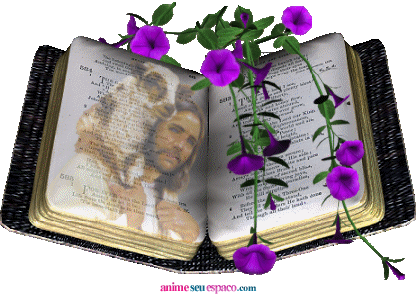

Tu es digne, Jéhovah, oui notre Dieu, de recevoir la gloire et l’honneur et la puissance, parce que tu as créé toutes choses, et à cause de ta volonté elles ont existé et ont été créées. ”Révélation 4:11 TMN

Slide 2
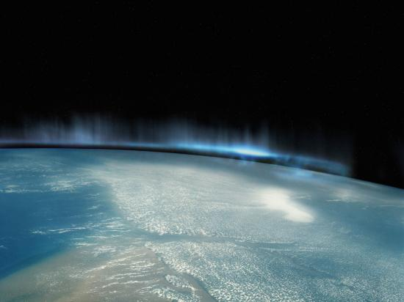
Il y a Quelqu’un qui habite au-dessus du cercle de la terre, Isaie 39:22 TMN

Slide 3
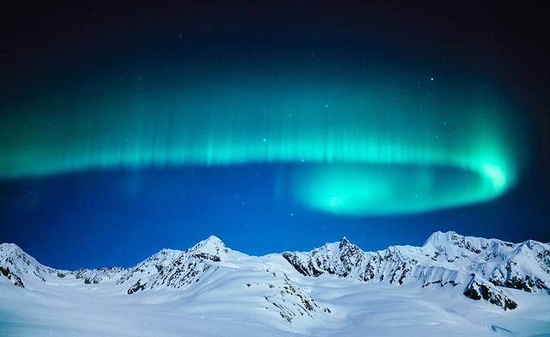
Ceci est l’histoire des cieux et de la terre, au temps de leur création, au jour où Jéhovah Dieu fit la terre et le ciel. Genèse 2:4 TMN

Slide 4
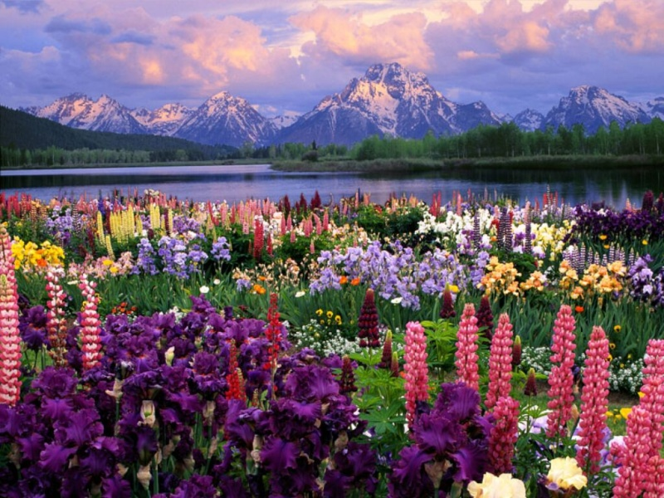
. Tes œuvres sont prodigieuses, et mon âme en a parfaitement conscience.” — Ps. 139:1, 13-16. TMN

Slide 5
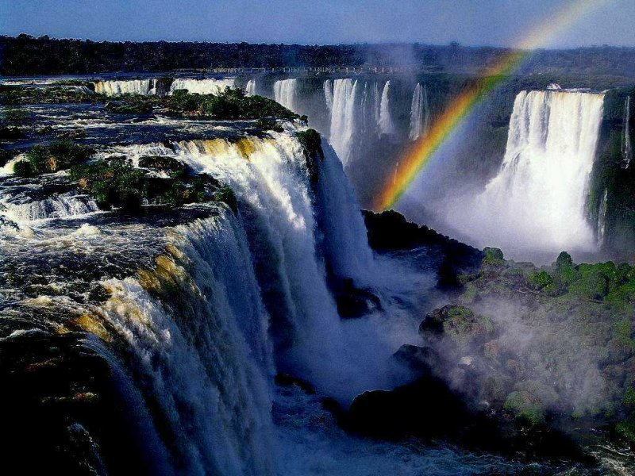
Et les lits des eaux devinrent visibles,
et les fondations du sol productif se découvrirent Psaumes 18:15 TMN

Slide 6
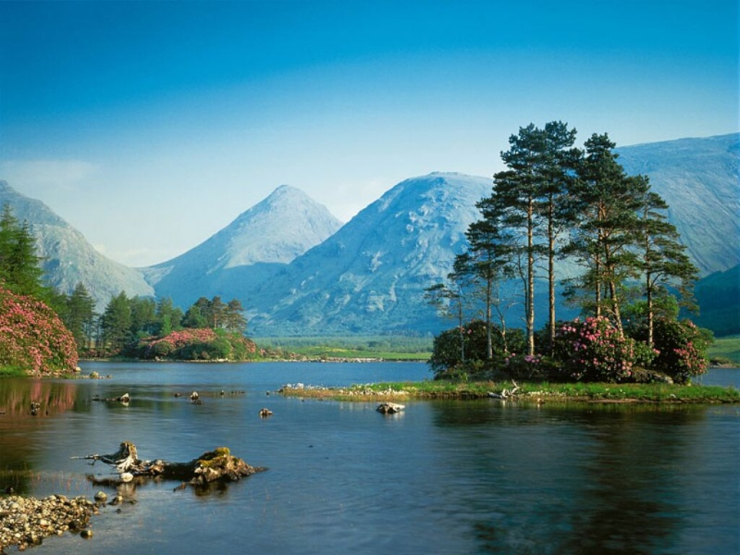
Et la terre se mit à osciller et à trembler,
et les fondations des montagnes s’agitèrent ;Psaumes 18:7 TMN

Slide 7
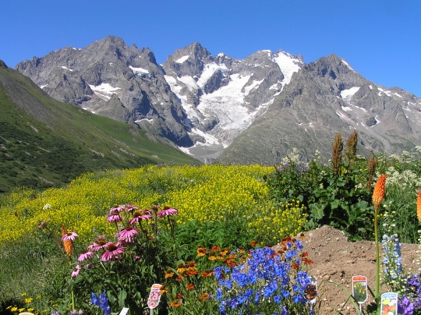
Qui pourra monter à la montagne de Jéhovah, ? Psaumes 24:3 TMN

Slide 8

Les fleurs sont apparues dans le pays, le temps de la taille de la vigne est arrivé et la voix de la tourterelle s’est fait entendre dans notre pays.
Chant de salomon 1:12TMN

Slide 9
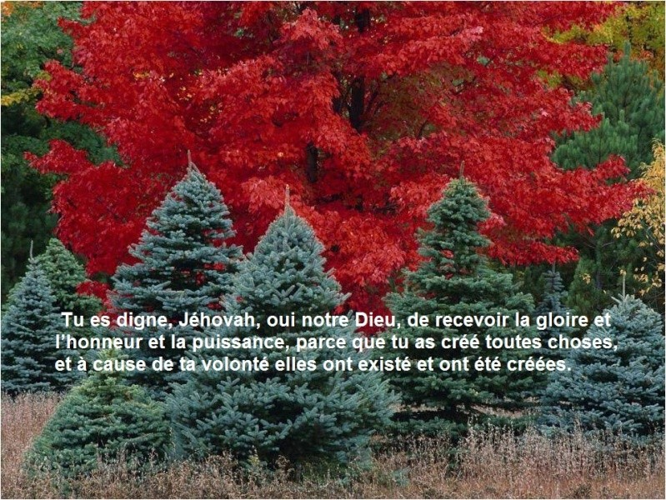

Slide 10
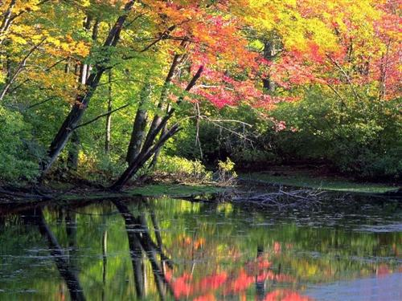

Slide 11
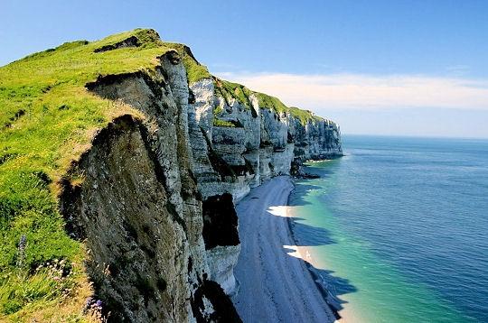

Slide 12
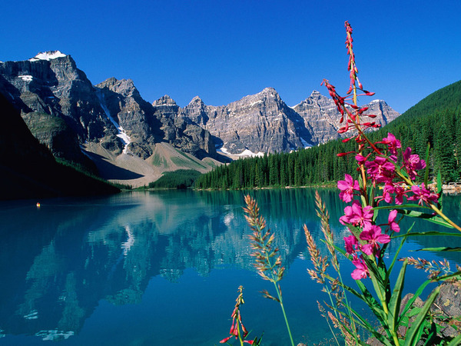

Slide 13
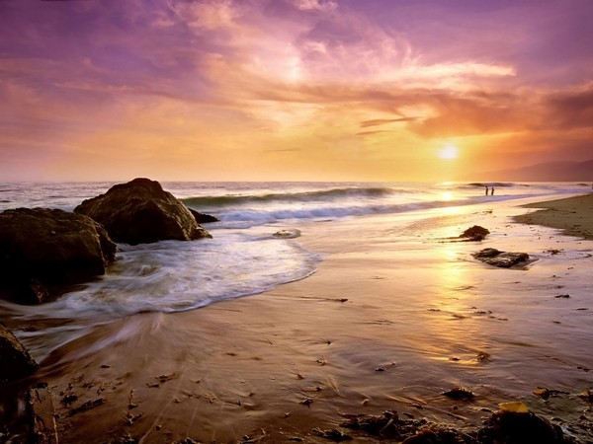

Slide 14
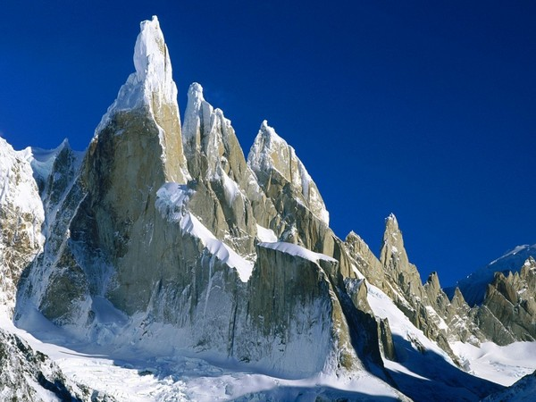

Slide 15
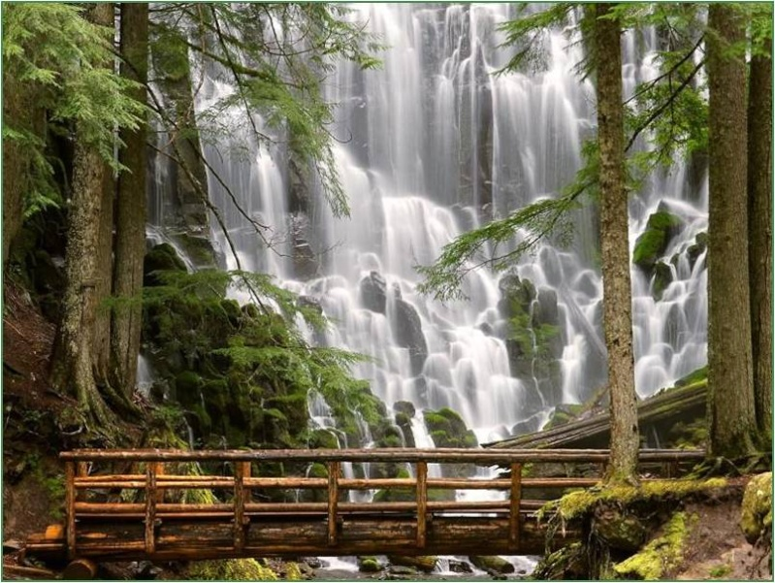

Slide 16
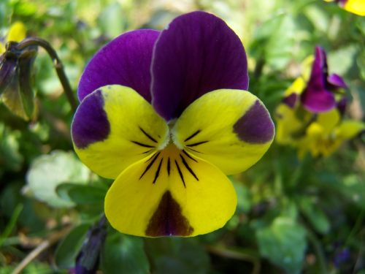

Slide 17
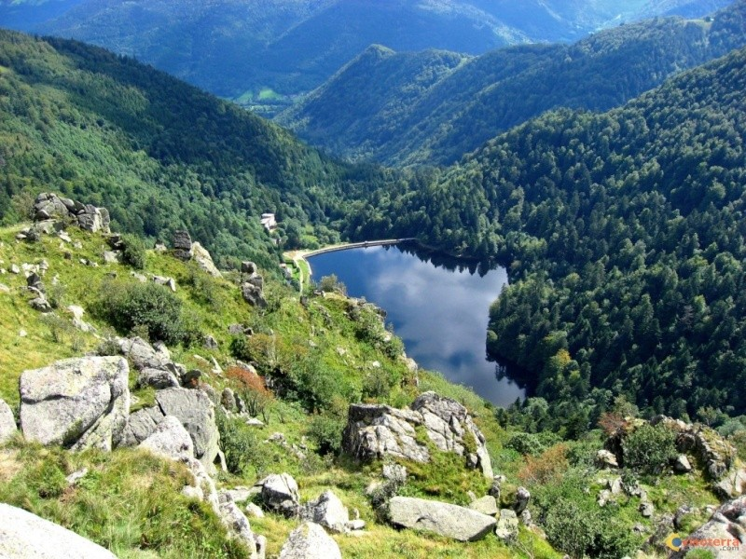

Slide 18
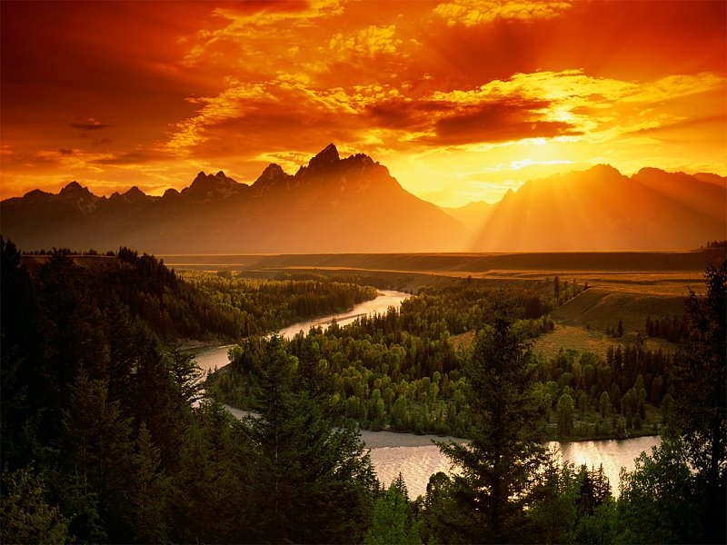

Slide 19
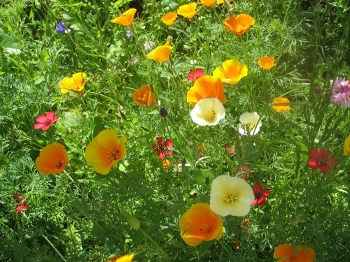

Slide 20
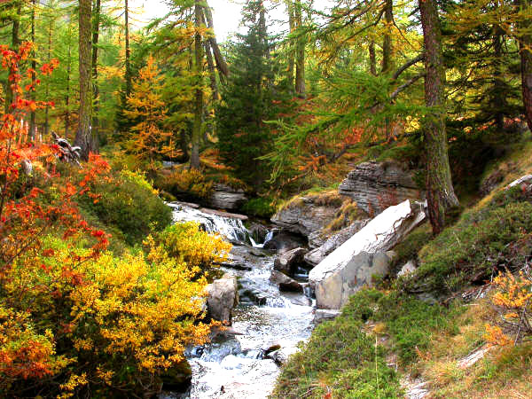

Slide 21
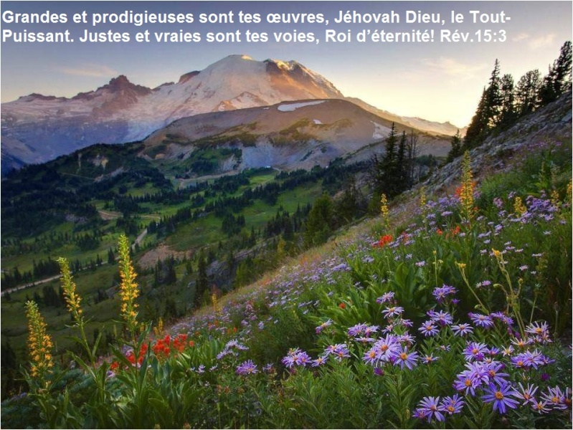

Slide 22
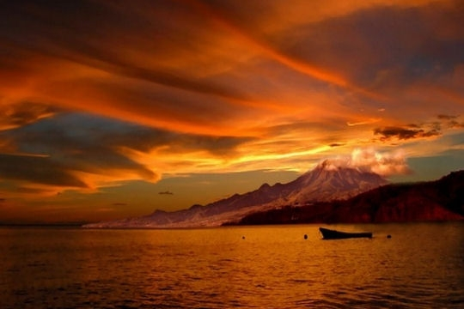

Slide 23
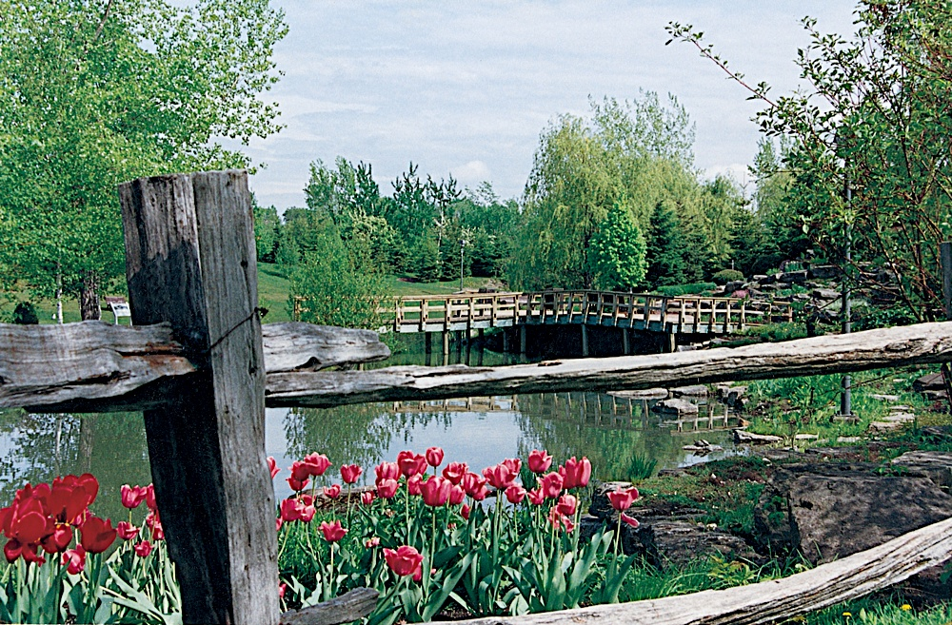

Slide 25
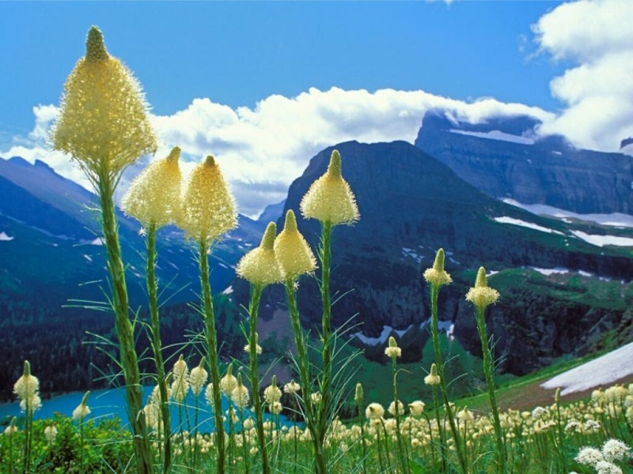

Slide 26
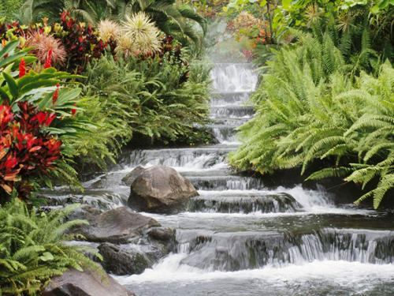

Slide 27
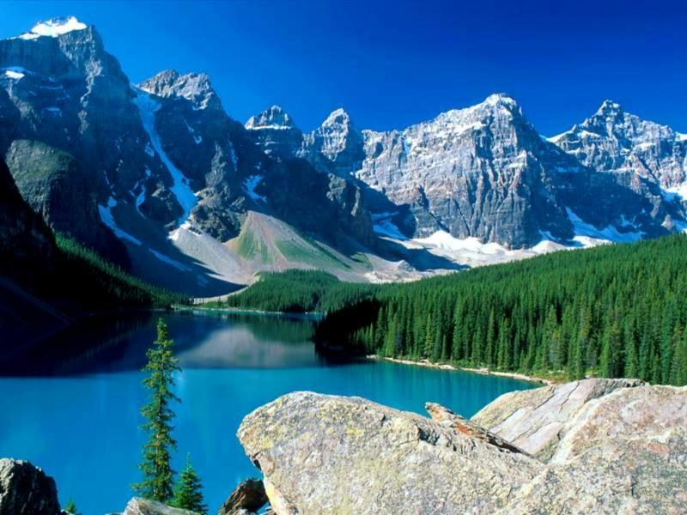

Slide 28
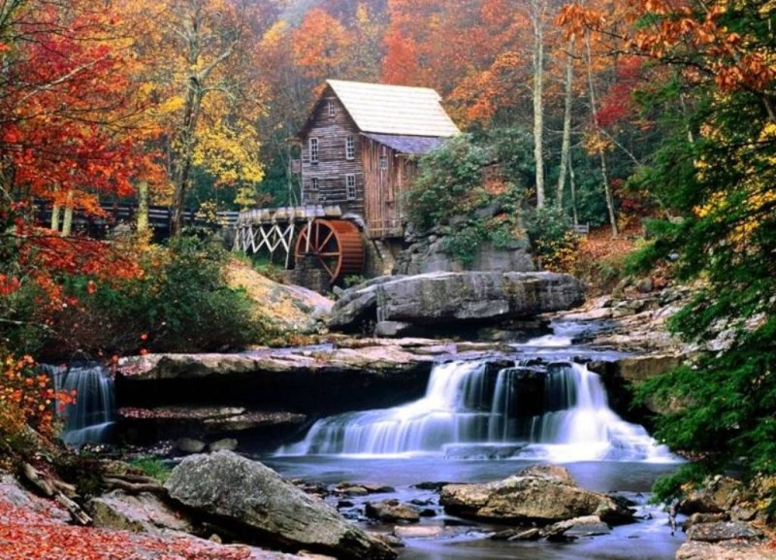

Slide 29
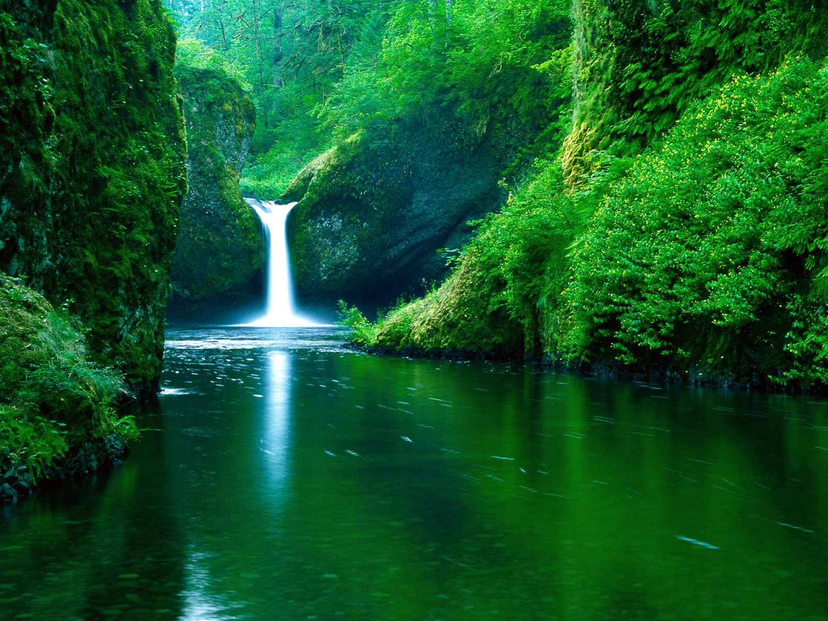
³
En réponse Jésus lui dit : “
Celui qui boira de l’eau que je lui donnerai n’aura pas du tout soif, jamais, mais l’eau que je lui donnerai deviendra en lui une source d’eau jaillissant pour communiquer la vie éternelle. Jean 4:14 TMN
Ceci signifie la vie éternelle : qu’ils apprennent à te connaître, toi, le seul vrai Dieu, et celui que tu as envoyé, Jésus Christ Jean 17:3

Slide 30
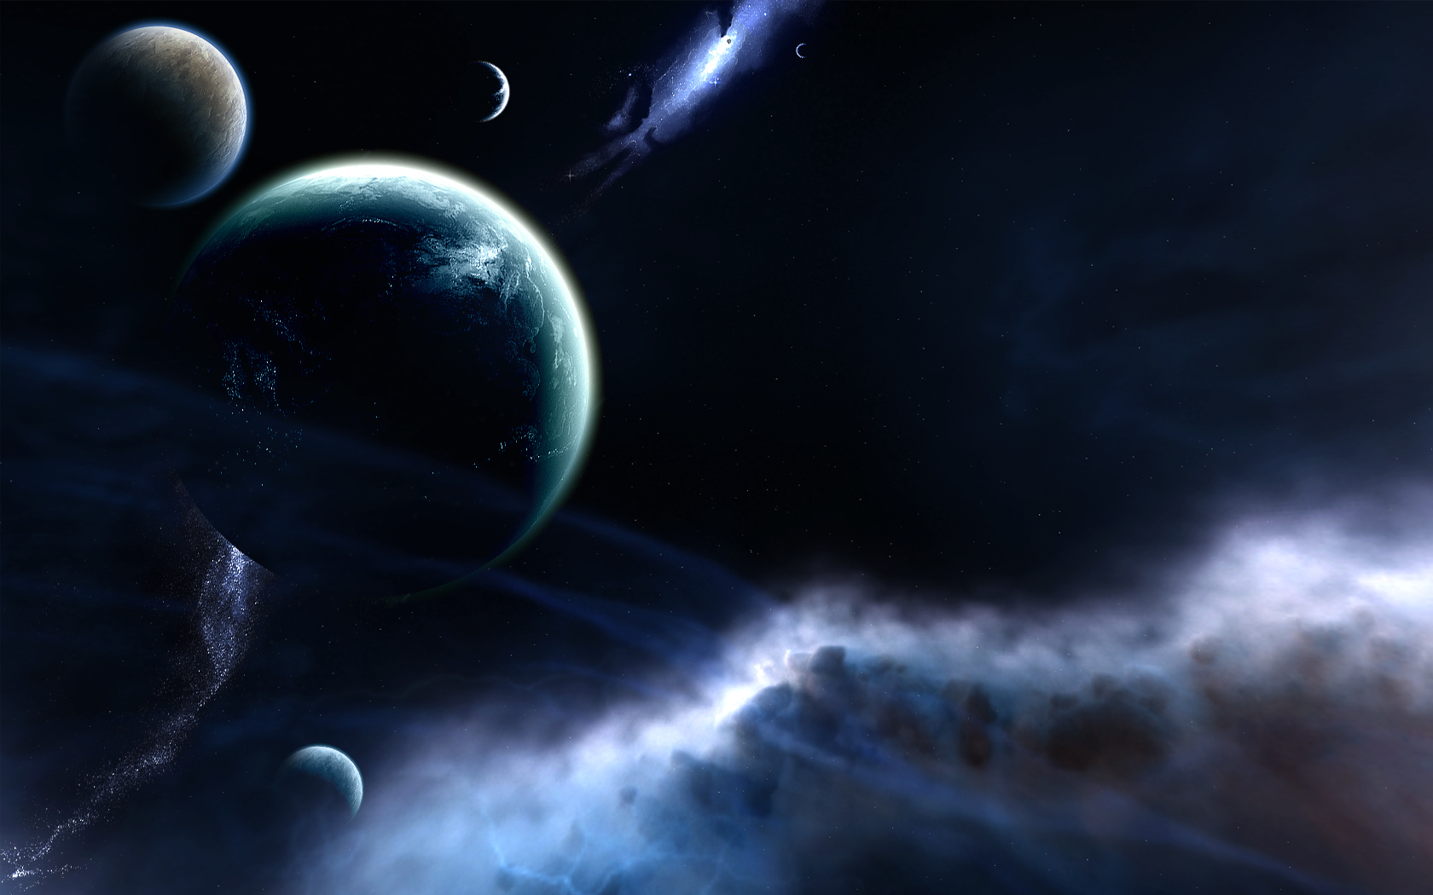

Pour qu’on sache que toi, dont le nom est Jéhovah,
tu es, toi seul, le Très-Haut sur toute la terre Psaumes 83:18 TMN
Note:
Les témoins de Jéhovah sont présent dans le monde entier, n’hésitez pas à les contacter pour une étude de la Bible gratuite.
De merveilleuses bénédictions vous attendent
Grâce à l’étude de la parole de Dieu.

